Slide 1
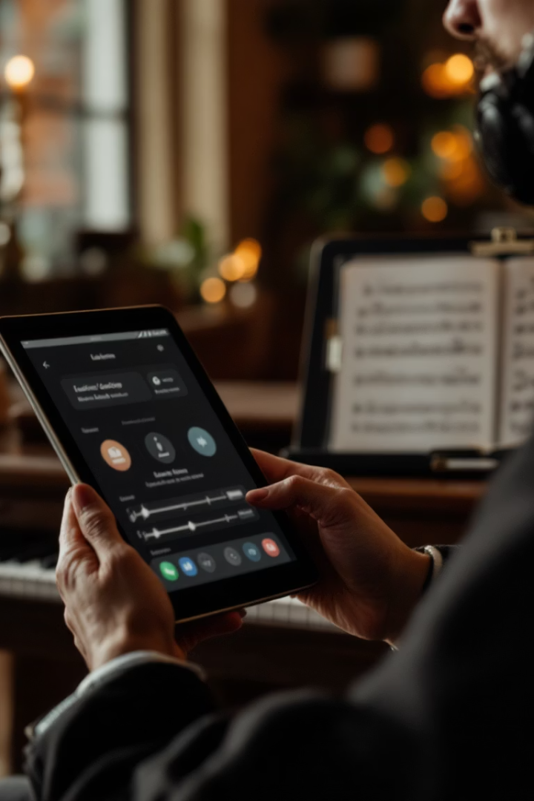
SimTune: Musikalische Übungsplattform für die Übertrittsprüfung
Entwickelt von Erik & Tobias
Digitale Lernhilfe für Musikschüler

Slide 2



Problem
Kommende Übertrittsprüfung für ein Instrument
Es gibt keine passende Lernapp dafür

Slide 3


Projektidee & Ziel
Effektive Prüfungsvorbereitung
Gehörbildung trainieren
Digitale Unterstützung beim Lernen
Interaktive Übungen zur Verbesserung
Fortschrittskontrolle
Lernerfolge visualisieren und nachverfolgen

Slide 4
Live-Demo

Slide 5
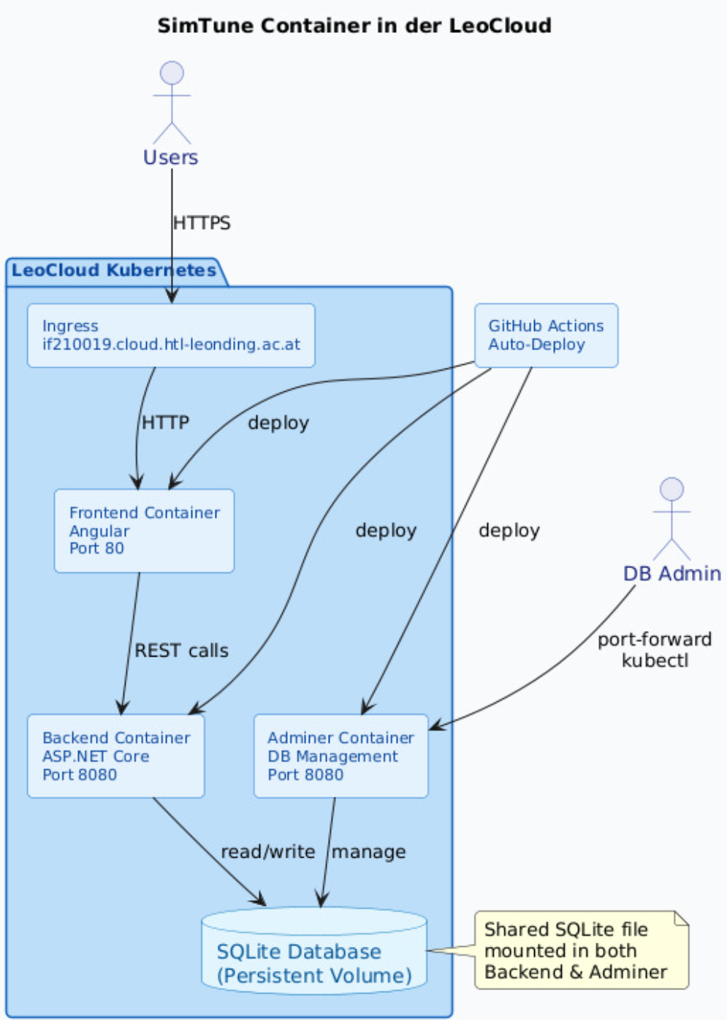
Technische Umsetzung
Frontend
Backend
Angular Framework
C# Programmierung
Tailwind CSS
REST-API
Datenbanksystem

Slide 6



Herausforderungen
Kommunikation
Abstimmungsprozesse im Team
Datenmodellierung
Komplexität musikalischer Übungen abbilden
Zeitmanagement
Parallele Entwicklung koordinieren

Slide 7






Erkenntnisse & Learnings
Durchdachte Planung
Datenmodell zuerst entwerfen
Teamarbeit
Regelmäßige Updates sind entscheidend
Technologieauswahl
Geeignete Tools für Anforderungen wählen

Slide 8

Zukünftige Entwicklung
Neue Übungsmodule
Drei weitere Übungstypen in Planung
Rollen-System
Lehrer-Schüler-Interaktion implementieren
Prüfungssimulation
Realistische Prüfungssituationen nachstellen
Datenmodell-Optimierung
Strukturelle Verbesserungen vornehmen

Slide 9

Vielen Dank für Ihre Aufmerksamkeit!
2
1
Entwickler
Ziel
Erik & Tobias
Optimale Prüfungsvorbereitung
∞
Potenzial
Unbegrenzte Übungsmöglichkeiten

